Slide 1
WHILE petlja

Slide 2
WHILE petlja
Često želimo da se određeni deo koda izvršava nekoliko puta uzastopce.
Umesto da se isti kod ponavlja više puta, mogu se koristiti takozvane petlje za izvrešenje ovakvog zadatka.
WHILE petlja izvršava blok naredbi sve dok je navedeni uslov zadovoljen.

Slide 3
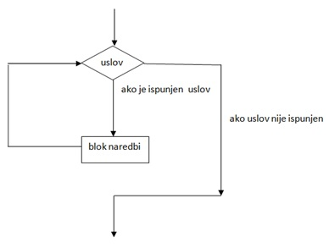
WHILe petlja – dijagram

Slide 4
WHILE petlja - implementacija
<?php
while (uslov)
{
blok naredbi;
} ?>
Obratiti pažnju – obično se uslov menja u bloku naredbi da bi se izbegao ulaz u beskonačnu petlju!

Slide 5
WHILE petlja - primer
Ispis brojeva od 1 do 10
<?php $i = 1;
while($i <= 10) {
echo $i;
echo "<br>";
$i++;
} ?>

Slide 6
WHILE petlja – zadaci za vežbu
Ispisati brojeve od 1 do 20.
Ispisati brojeve od 20 do 1.
Ispisati parne brojeve od 1 do 20.
Odrediti količnik i ostatak pri deljenju brojeva a sa b bez korišćenja operacija / i %.
Sešt paragrafa naizmenično obojiti sa tri različite boje.

Slide 7
WHILE petlja – zadaci za vežbu
Odrediti sumu brojeva od 1 do 100
Odrediti sumu brojeva od 1 do n
Odrediti sumu brojeva od n do m
Odrediti proizvod brojeva od n do m
Odrediti sumu kvadrata brojeva od n do m

